Slide 1
网上报销系统下载手册
四川朗遵科技有限公司

Slide 2
财务系统下载
下载环境部署安装
请直接双击右方
【setup.exe】
来安装财务系统
Notes:
1.第一次登录系统，会有弹窗提示请点击提示框中的【个人往上报销】。

Slide 3
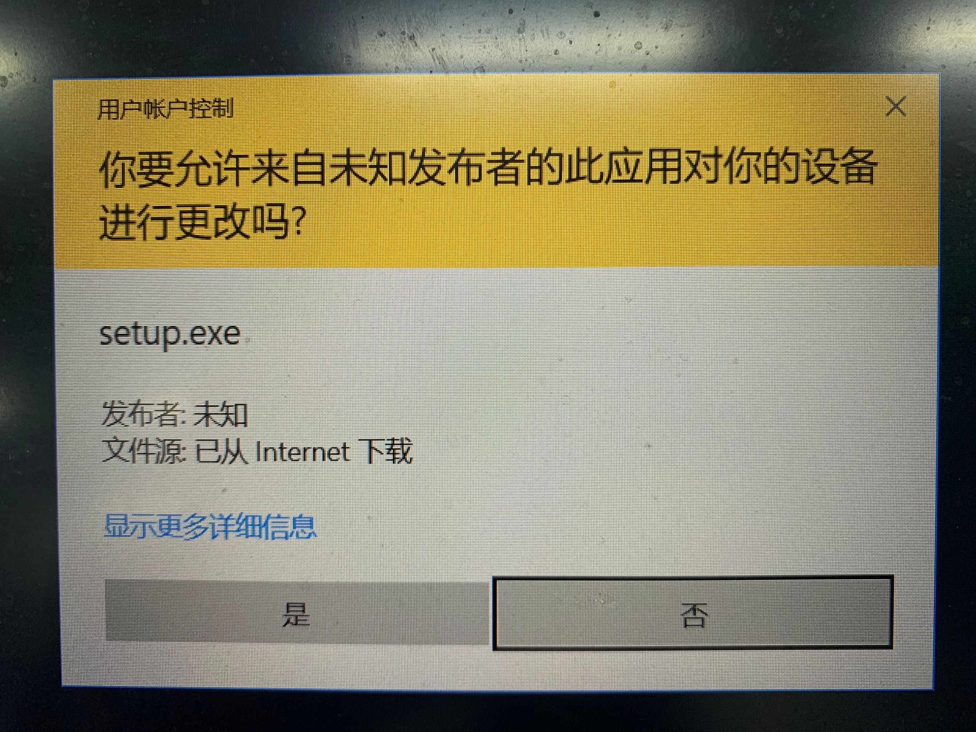
财务系统下载
这里直接点击是
Notes:
1.系统管理：主要用于设置整体界面样式
2.基础数据：主要是查看自己录入的电子票据信息
3.网上报销：主要的业务填报都在这里
4.其他薪资：劳务费不同于其他业务报销，劳务费的报销单据在这里查询

Slide 4
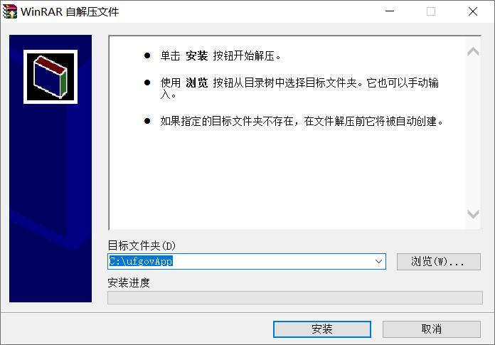
财务系统下载
系统安装
请不要修改安装路径，避免将来系统新版更新时无法更新
这里直接点安装
Notes:
1.系统管理：主要用于设置整体界面样式
2.基础数据：主要是查看自己录入的电子票据信息
3.网上报销：主要的业务填报都在这里
4.其他薪资：劳务费不同于其他业务报销，劳务费的报销单据在这里查询

Slide 5
财务系统下载
系统安装
安装完毕后会弹出该窗口，请按图示操作关闭
Notes:
1.系统管理：主要用于设置整体界面样式
2.基础数据：主要是查看自己录入的电子票据信息
3.网上报销：主要的业务填报都在这里
4.其他薪资：劳务费不同于其他业务报销，劳务费的报销单据在这里查询

Slide 6
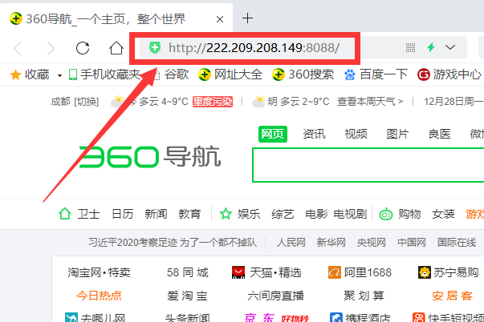
财务系统下载
系统安装
在浏览器里输入该网址并访问：
http://222.209.208.149:8088/
Notes:
1.系统管理：主要用于设置整体界面样式
2.基础数据：主要是查看自己录入的电子票据信息
3.网上报销：主要的业务填报都在这里
4.其他薪资：劳务费不同于其他业务报销，劳务费的报销单据在这里查询

Slide 7
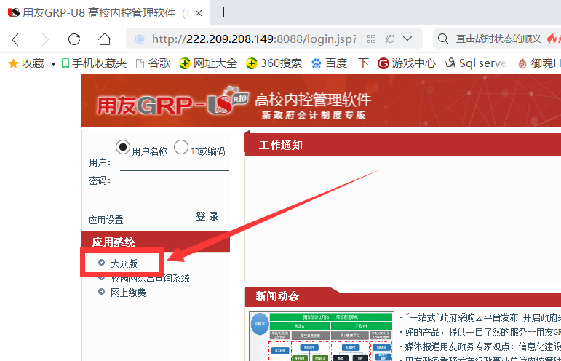
财务系统下载
系统安装
点击图示位置的：大众版
Notes:
1.系统管理：主要用于设置整体界面样式
2.基础数据：主要是查看自己录入的电子票据信息
3.网上报销：主要的业务填报都在这里
4.其他薪资：劳务费不同于其他业务报销，劳务费的报销单据在这里查询

Slide 8
财务系统下载
系统安装
等待安装进度到100%
Notes:
1.系统管理：主要用于设置整体界面样式
2.基础数据：主要是查看自己录入的电子票据信息
3.网上报销：主要的业务填报都在这里
4.其他薪资：劳务费不同于其他业务报销，劳务费的报销单据在这里查询

Slide 9
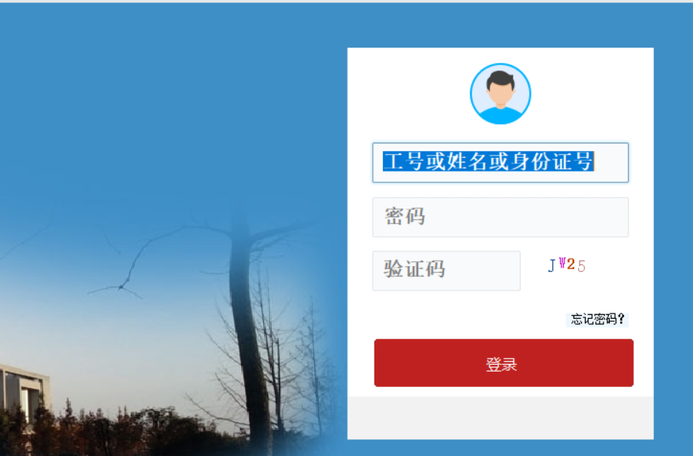
财务系统下载
系统安装
账号：职员工号
密码：身份证后六位
如仍然提示账号密码错误/忘记密码，请联系
qq:596832475
冯老师
Notes:
1.系统管理：主要用于设置整体界面样式
2.基础数据：主要是查看自己录入的电子票据信息
3.网上报销：主要的业务填报都在这里
4.其他薪资：劳务费不同于其他业务报销，劳务费的报销单据在这里查询

Slide 10
财务系统下载
系统安装
安装完成后，桌面会生成一个财务系统快捷方式图标，再次登陆请双击即可
Notes:
1.系统管理：主要用于设置整体界面样式
2.基础数据：主要是查看自己录入的电子票据信息
3.网上报销：主要的业务填报都在这里
4.其他薪资：劳务费不同于其他业务报销，劳务费的报销单据在这里查询

